Slide 1
„⁹Boldogok, akik békét teremtenek, mert ők Isten fiainak neveztetnek.” Mt 5,9

Slide 2
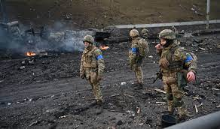
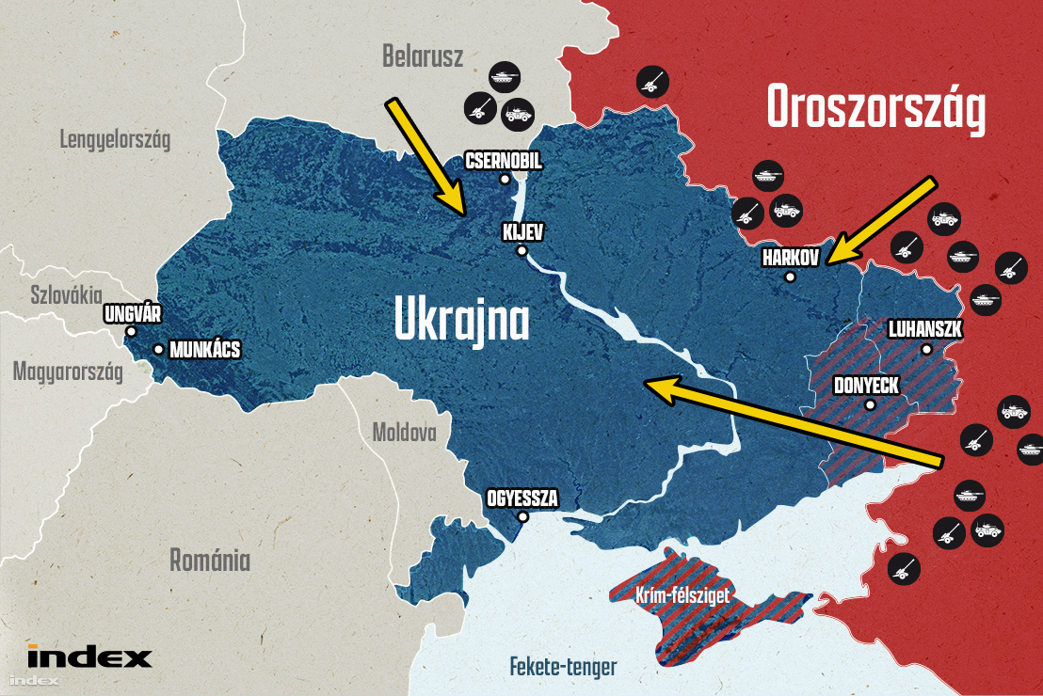
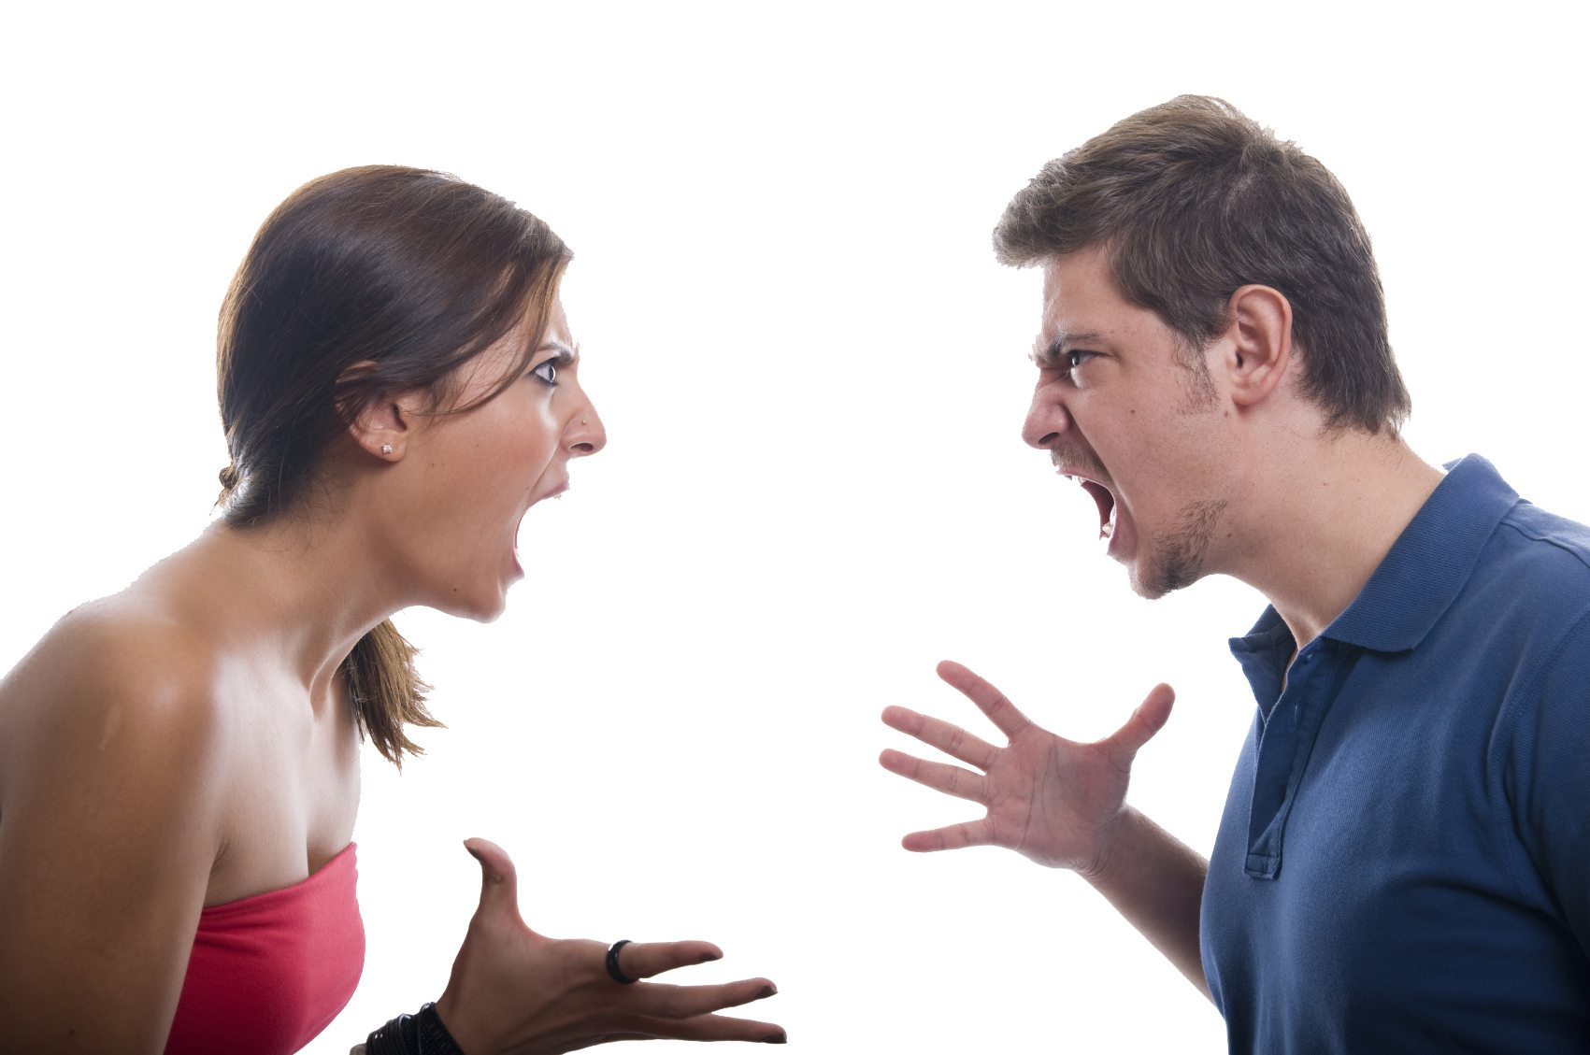
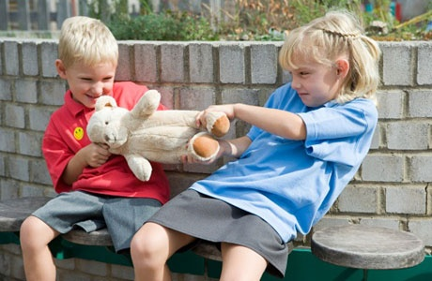

Slide 4
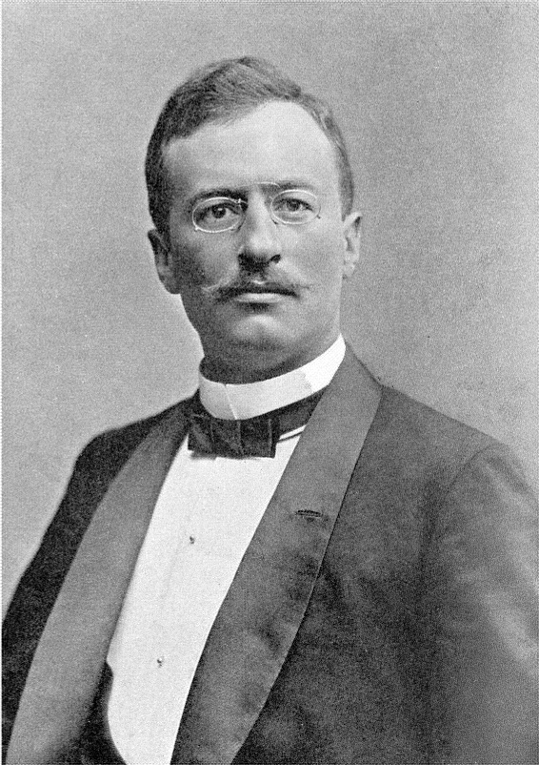
Sven Hedden:
„A mi egész földünk hatalmas csatatérré vált,
és a békét kiszorították a földről.”

Slide 5
Ó, mi hű barátunk Jézus, hordja bűnünk, bánatunk. Mily dicsőség, hogy nevében Istenhez fordulhatunk! Mennyi békét elveszítünk, sírva hordjuk bánatunk. Mind azért, mert hő imában őhozzá nem fordulunk.

Slide 6
„¹⁶Mert ahol irigység és civakodás van, ott háborúság
és minden gonosz cselekedet is van.” Jk 3,16
„¹⁶Ahol ugyanis irigység és versengés van, ott békétlenség uralkodik, meg minden más hitványság.” Jk 3,16
(Békés-Dalos Újszövetségi Szentírás)

Slide 7
OK – OKOZATI összefüggés
OK (mindennek a gyökere)
Isten iránti engedetlenség
OKOZAT (állapot)
Boldogtalanság
OK - OKOZATI Következmény
Harag, gyűlölet, bántás, sértés, stb

Slide 8
OK – OKOZATI összefüggés
OK (mindennek a gyökere)
Istennel való békétlenség
OKOZAT (állapot)
Boldogtalanság
OK - OKOZATI Következmény
Emberekkel való békétlenség

Slide 9
„béküljetek meg Istennel!”
II Kor 5,20

Slide 10
„¹⁹Mert tetszett az egész Teljességnek, hogy benne lakjék, ²⁰és hogy általa békéltessen meg önmagával mindent a földön és a mennyben úgy, hogy békességet szerzett a keresztfán kiontott vére által. ²¹Titeket is, akik egykor Istentől elidegenültetek és ellenséges gondolkozásúak voltatok gonosz cselekedeteitek miatt, ²²most megbékéltetett emberi testében halála által, hogy mint szenteket, hibátlanokat és feddhetetleneket állítson majd színe elé.” Kol 1,19-22

Slide 11
OK – OKOZATI összefüggés
OK (mindennek a gyökere)
Istennel való békétlenség
OKOZAT (állapot)
Boldogtalanság
OK - OKOZATI Következmény
Emberekkel való békétlenség
OK
Istennel való megbékélés
OKOZAT (állapot)
Boldogság
OK - OKOZATI Következmény
Emberekkel való békesség

Slide 12
„Boldogok, akik békét teremtenek…”
Mt 5,9

Slide 13
„béküljetek meg Istennel!”
„⁹Boldogok, akik békét teremtenek”
2. Béke megteremtése
Istennel való megbékélés
3. Békesség emberekkel

Slide 14
„Mert arra hívott el minket az Isten, hogy békességben éljünk.” I Kor 7,15
„¹⁰Mert aki szeretne örülni az életnek és jó napokat látni, óvja nyelvét a gonosztól, és ajkait, hogy ne szóljanak álnokságot; ¹¹forduljon el a gonosztól, és cselekedjék jót, keresse és kövesse a békességet; ¹²mert az Úr szeme az igazakon van, és füle az ő könyörgésükre figyel, az Úr arca pedig a gonoszt cselekvők ellen fordul.” I Pt 3,10-12
„¹⁴Törekedjetek mindenki iránt a békességre” Zsid 12,14
„¹⁸Ha lehetséges, amennyire tőletek telik, éljetek minden emberrel békességben.” Róm 12,18

Slide 15
„Ha lehetséges, amennyire tőletek telik,
éljetek minden emberrel békességben.”
Róm 12,18

Slide 16
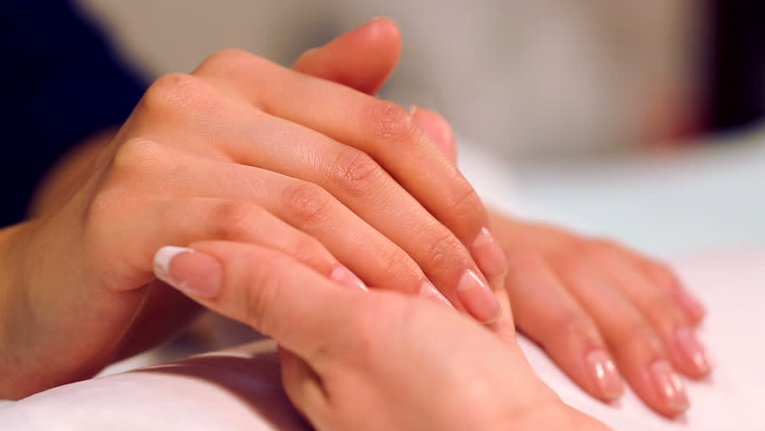
Akik békét teremtenek,
ők Isten fiainak neveztetnek.

Slide 17
A sorrend a fontos! Békülj meg Istennel, hogy békét teremthess!

